Slide 1


LỚP
11
ĐẠI SỐ
Chương 2: TỔ HỢP XÁC SUẤT
Bài 1: Quy tắc đếm
I
QUY TẮC CỘNG
II
QUY TẮC NHÂN
II
BÀI TẬP TRẮC NGHIỆM
Notes:
Hiệu ứng chưa đồng nhất và hợp lí. Nên để khung xuất hiện trước.

Slide 2
Số phần tử của tập hợp hữu hạn A được kí hiệu là n(A) hoặc
|A|
Chẳng hạn:
a) Nếu A = {a,b,c}
thì số phần tử của tập hợp A là:
b) Nếu A = {1, 2, 3, 4, 5, 6, 7, 8, 9}
B = {2, 4, 6, 8}
thì A\ B =
n(A)
= 3
hay |A| = 3
n(A) = 9
n(B) = 4
{1, 3, 5, 7, 9}
n(A\B) = 5

Slide 3
Ví dụ 1: Trong một hộp chứa 6 quả cầu xanh được đánh số từ 1 đến 6 và 3 quả cầu đen được đánh số 7, 8, 9. Có bao nhiêu cách chọn một trong các quả cầu ấy?
1
2
3
4
5
6
Giải
7
8
9
Công việc chọn một quả cầu trong các quả cầu trên được hoàn thành bởi một trong hai hành động:
+) Hành động 1- chọn 1 quả xanh :
có 6 cách
+) Hành động 2- chọn 1 quả đen:
có 3 cách
Số cách chọn một trong các quả cầu là:
6 + 3 = 9 cách

Slide 4
§1 QUY TẮC ĐẾM
I. QUY TẮC CỘNG
Một công việc được hoàn thành bởi một trong hai hành động. Nếu hành động này có m cách thực hiện, hành động kia có n cách thực hiện không trùng với bất kì cách nào của hành động thứ nhất thì công việc đó có m + n cách thực hiện.
CHÚ Ý
Quy tắc cộng có thể mở rộng cho nhiều hành động.

Slide 5
§1 QUY TẮC ĐẾM
Ví dụ 2:
I. QUY TẮC CỘNG
Có bao nhiêu hình vuông trong hình dưới đây?
Giải
n(A) = 10
Hành động 1 – chọn hình vuông cạnh 1cm: có 10 cách
Hành động 2 – chọn hình vuông cạnh 2cm: có 4 cách
n(B) = 4
Số hình vuông trong hình là: 10 + 4 = 14

Slide 6

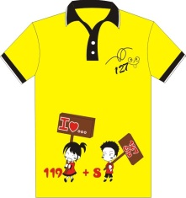
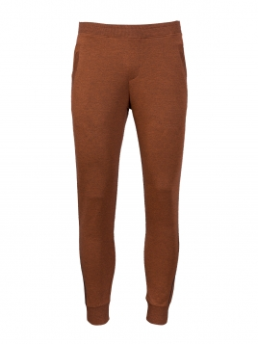
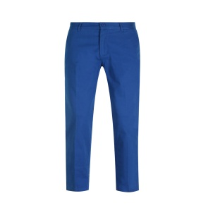
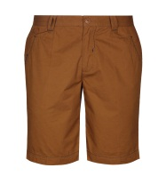
Ví dụ 3: Bạn Hoàng có hai áo màu khác nhau và ba quần kiểu khác nhau. Hỏi bạn Hoàng có bao nhiêu cách chọn một bộ quần áo?
Giải:
Để chọn được một bộ quần áo ta phải thực hiện liên tiếp hai
hành động:
a
b
+) Hành động 1- chọn áo: có 2 cách
+) Hành động 2- chọn quần:
ứng với mỗi cách chọn áo ta có
3 cách chọn quần.
Vậy số cách chọn một bộ quần áo là: 2.3 = 6 (cách)
1
2
3

Slide 7
§1 QUY TẮC ĐẾM
I. QUY TẮC CỘNG
II. QUY TẮC NHÂN
Một công việc được hoàn thành bởi hai hành động liên tiếp. Nếu có m cách thực hiện hành động thứ nhất và ứng với mỗi cách đó có n cách thực hiện hành động thứ hai thì có m.n cách hoàn thành công việc.
CHÚ Ý
Quy tắc nhân có thể mở rộng cho nhiều hành động.

Slide 8
Hoạt động 2. Từ thành phố A đến thành phố B có ba con đường. Từ B đến C có bốn con đường. Hỏi có bao nhiêu cách đi từ A đến C, qua B?
A
B
C
Giải
Để đi từ A đến C, qua B ta phải thực hiện liên tiếp hai hành động:
Đi từ A đến C, ta phải thực hiện những hành động nào?
+) Hành động 1- đi từ A đến B:
có 3 cách
+) Hành động 2- đi từ B đến C:
có 4 cách.
Theo quy tắc nhân ta có số cách đi từ A đến C, qua B là:
3 . 4 = 12 (cách)

Slide 9





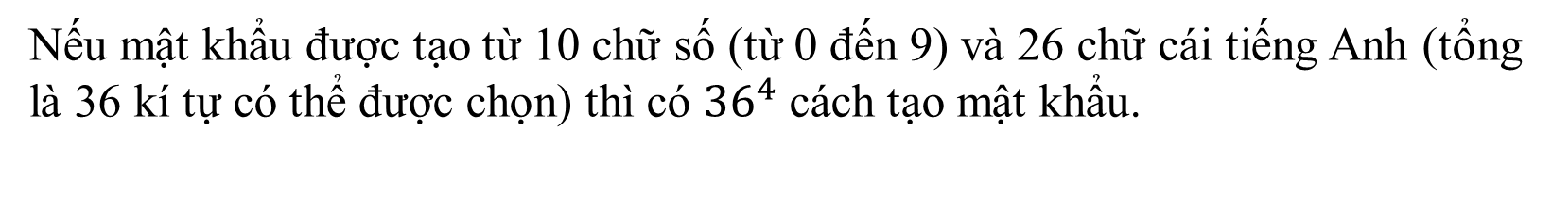
BÀI TẬP TRẮC NGHIỆM
Câu 1.
Một người cần cài đặt mật khẩu điện thoại gồm 4 kí tự, mỗi kí tự là một chữ số (từ 0 đến 9) hoặc 1 chữ cái (trong bảng 26 chữ cái tiếng Anh) và mật khẩu phải có ít nhất một chữ cái. Hỏi có thể lập được bao nhiêu mật khẩu?
$$\text{A} \text{ 1222640}\text{.}$$
$$\text{B}\text{.} \text{1532458}\text{.}$$
$$\text{C}\text{.} \text{ 1669616}\text{.}$$
$$\text{D}\text{.} \text{269234}\text{.}$$
C
Bài giải
Nếu mật khẩu được tạo từ 10 chữ số (từ 0 đến 9) và 26 chữ cái tiếng Anh (tổng là 36 kí tự có thể được chọn) thì có ${36}^{4}$ cách tạo mật khẩu.
Nếu trong mật khẩu không có chữ cái nào thì có ${10}^{4}$ cách tạo mật khẩu.
=> Có ${36}^{4}$-${10}^{4}$=1669616 cách tạo mật khẩu thỏa mãn yêu cầu đề bài
$$\text{Ch}\text{ọ}\text{n} \text{C}$$
Notes:
Giữ lại từ các hiệu ứng 4. Các hiệu ứng dùng đồng nhất từ trái sang phải.
Viết $\overline{z}$ sai ở hiệu ứng 5.
Tách hiệu ứng 6 thảnh 2 hiệu ứng.

Slide 10




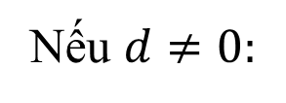

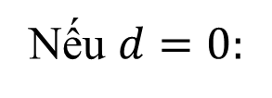
BÀI TẬP TRẮC NGHIỆM
Câu 2.
Cho các chữ số 0; 1; 2; 3; 4; 5. Từ các chữ số đã cho lập được bao nhiêu số chẵn có 4 chữ số khác nhau?
$$\text{A}\text{ 160}\text{.}$$
B
$$\text{D}\text{.}\text{ 240}\text{.}$$
$$\text{B}\text{.}\text{ 156}\text{.}$$
$$\text{C}\text{.}\text{ 752}\text{.}$$
Bài giải
Gọi số có 4 chữ số cần lập là $\overline{abcd} \left(a≠0;d⋮2\right)$.
Nếu $d=0:$
Chọn a có 5 cách
Nếu $d≠0:$
Chọn d có 2 cách
Chọn a có 4 cách
Chọn b có 4 cách
Chọn b có 4 cách
Chọn c có 3 cách
Chọn c có 3 cách
=> có 5.4.3=60 số thỏa mãn
=> có 2.4.4.3=96 số thỏa mãn
Vậy có 60+96=156 số thỏa mãn
$$\text{Ch}\text{ọ}\text{n} \text{B}$$
Notes:
Giữ lại từ các hiệu ứng 4. Các hiệu ứng dùng đồng nhất từ trái sang phải.
Viết $\overline{z}$ sai ở hiệu ứng 5.
Tách hiệu ứng 6 thảnh 2 hiệu ứng.

Slide 11





Câu 3.
Số 253125000 có bao nhiêu ước số tự nhiên?
$$\text{A}\text{ 160}\text{.}$$
$$\text{B}\text{.}\text{ 240}\text{.}$$
$$\text{C}\text{.}\text{ 180}\text{.}$$
D
$$\text{D}\text{.}\text{ 180}\text{.}$$
Bài giải
$$253125000=5^{8}.3^{4}.2^{3}$$
Do đó mỗi ước tự nhiên của số đã cho có dạng: $5^{m}.3^{n}.2^{p}$
Chọn m có 9 cách ($m∈\left\{0;1;2;…;8\right\})$
Chọn n có 5 cách ($n∈\left\{0;1;2;…;4\right\})$
Chọn p có 4 cách ($p∈\left\{0;1;2;3\right\})$
Suy ra $253125000$ có 9.5.4=180 ước tự nhiên.
Notes:
Giữ lại từ các hiệu ứng 4. Các hiệu ứng dùng đồng nhất từ trái sang phải.
Viết $\overline{z}$ sai ở hiệu ứng 5.
Tách hiệu ứng 6 thảnh 2 hiệu ứng.

